Slide 1
Power BI
Professor: João Keslei

Slide 2

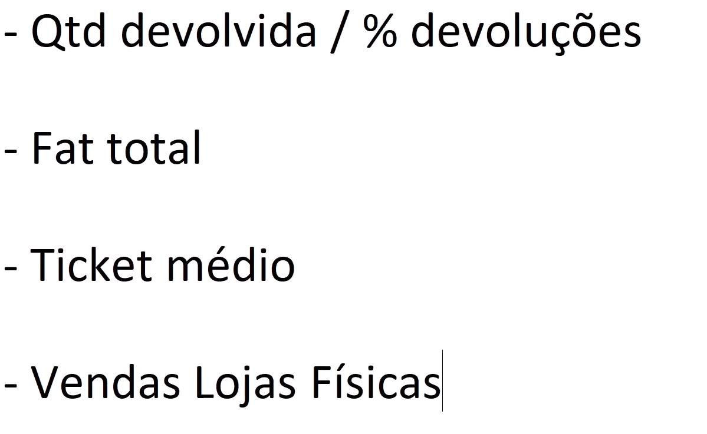
Analisando os dados

Slide 3
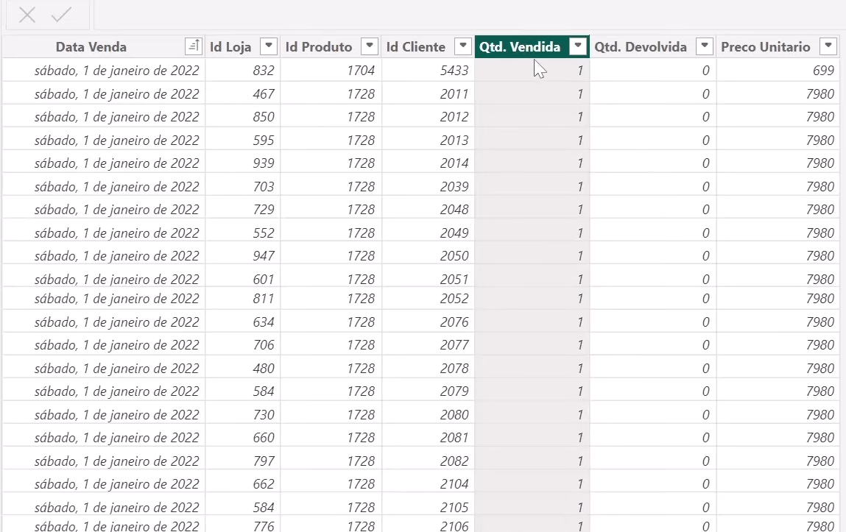
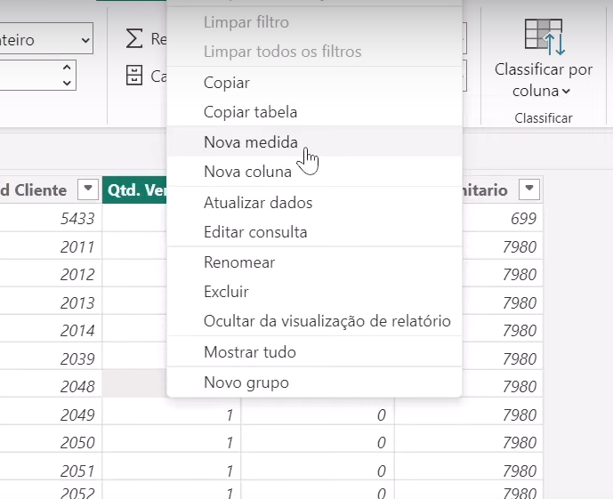
Soma da Qtd vendida
Uso o filtro para colocar em ordem de vendas, seleciono a coluna que vou trabalhar e em “Qualquer lugar da tabela” vou clicar com o botão direito do mouse e selecionar nova medida.

Slide 4
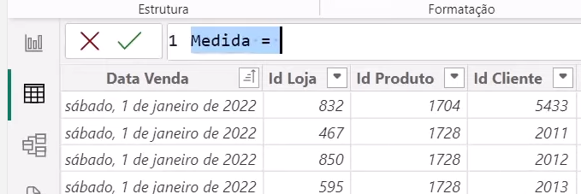
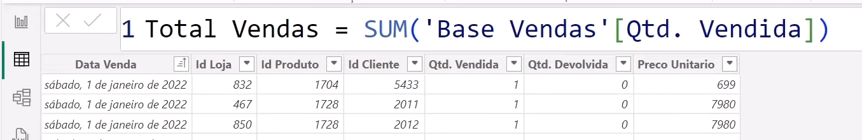
Com a nova medida vou poder criar formulas
Coloca o nome da formula após o 1 e depois a lógica, lembrando que são em inglês.

Slide 5
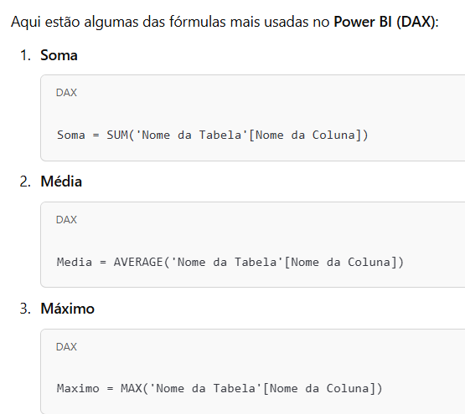
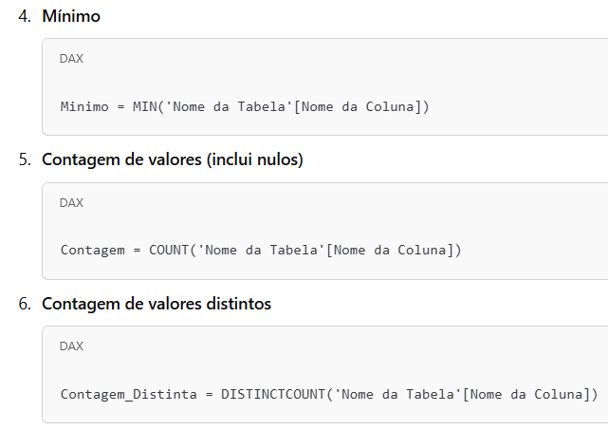

Slide 6
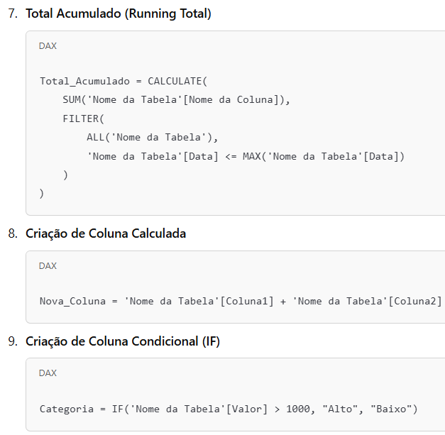
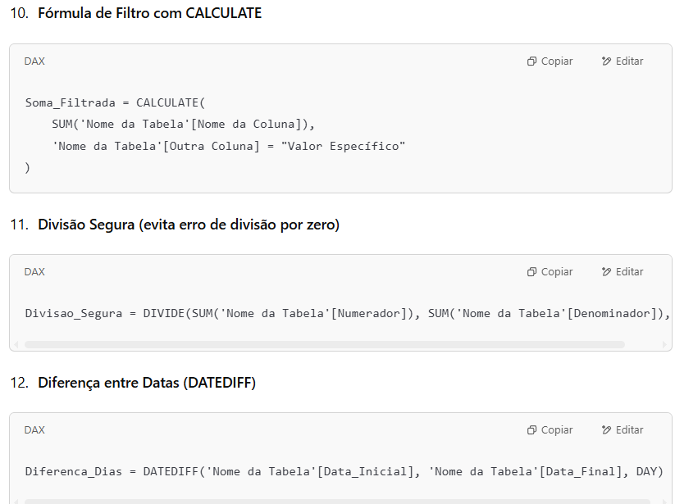

Slide 7
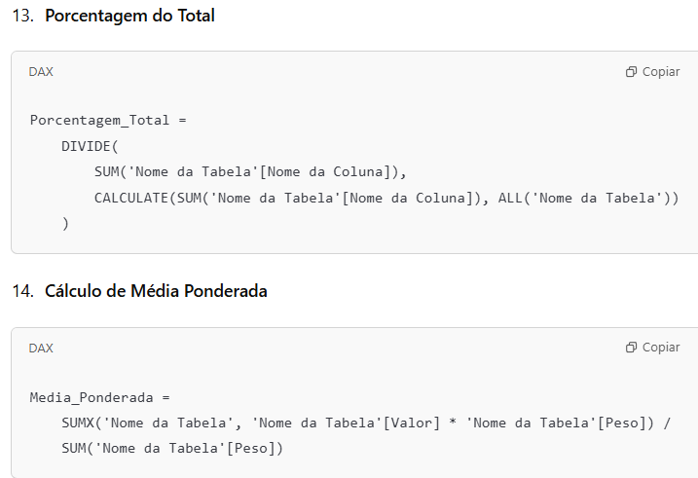
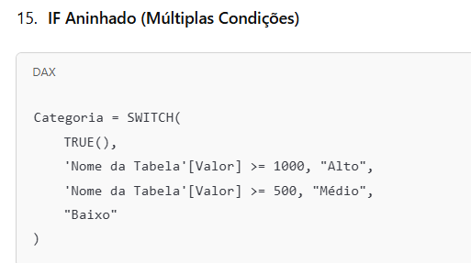

Slide 8
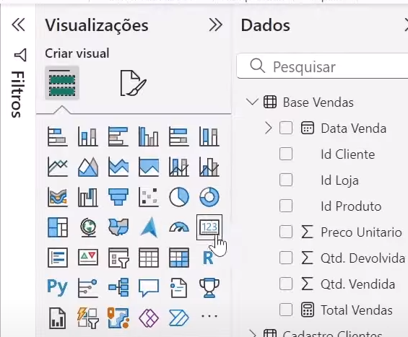
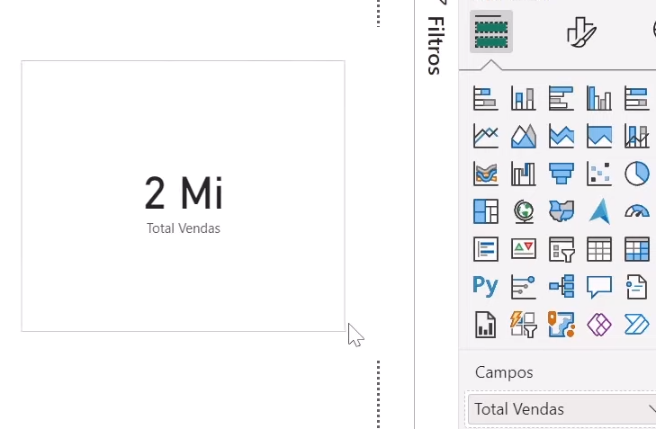
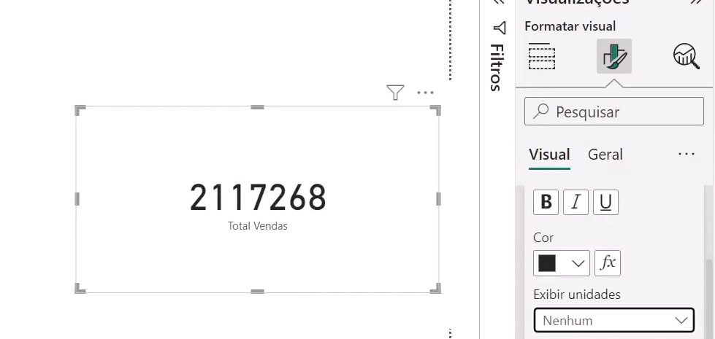
O resultado não é mostrado na tabela, mas pode ser exibido por exemplo o cartão

Slide 9
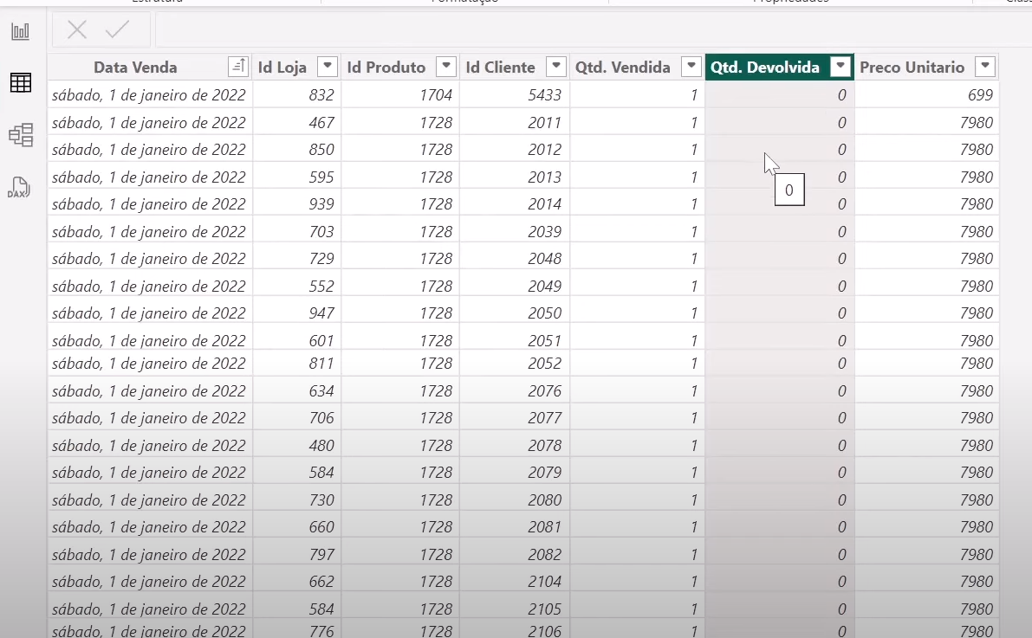
O total de Produtos devolvidos
Mesma lógica, botão direito nova medida, mais uma vez, pode clicar em qualquer lugar da tabela.

Slide 10
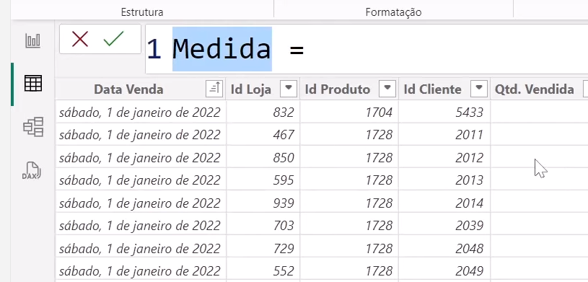
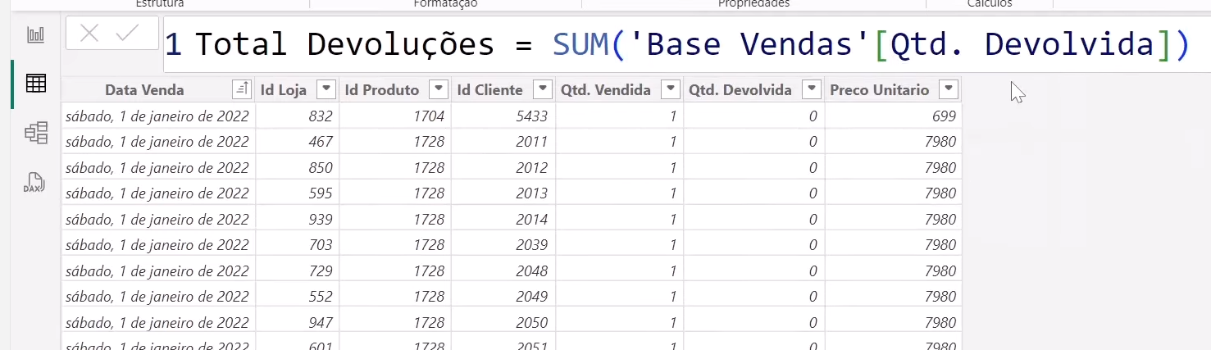

Slide 11
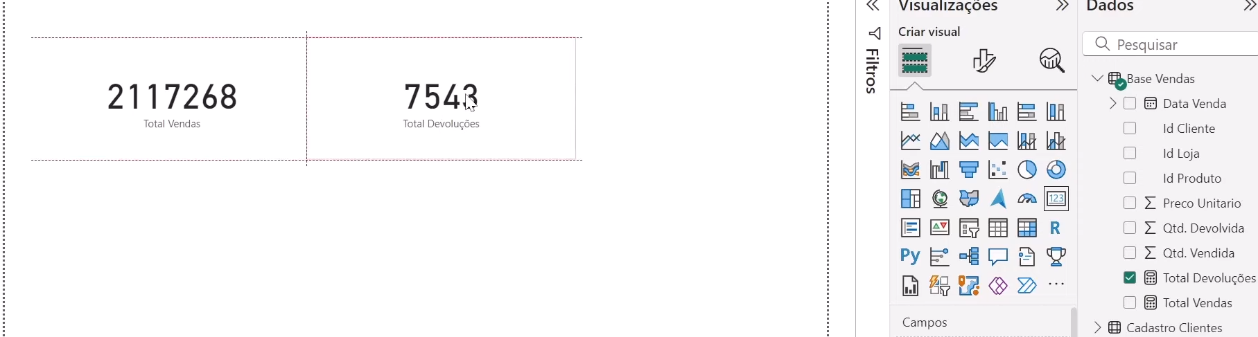
Estou usando o cartão para visualização.

Slide 12
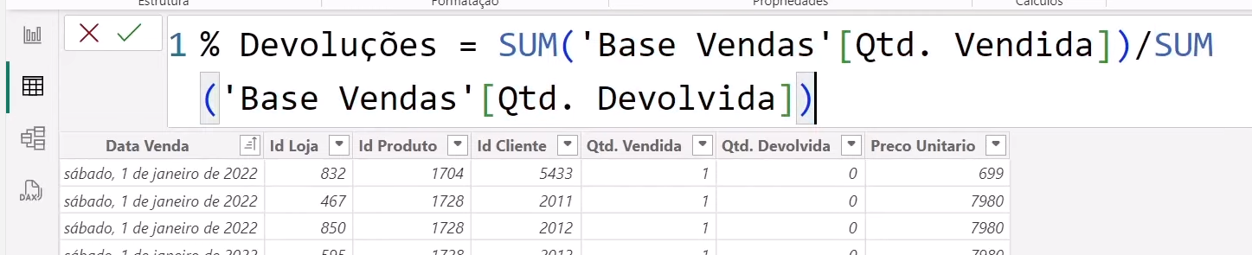
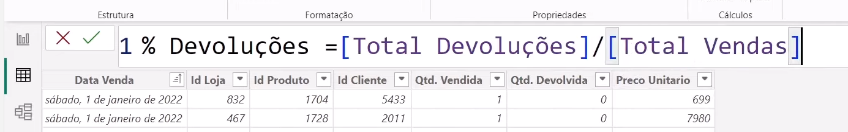
Agora eu faço o percentual.
Poderia ser feito assim
Mas assim é melhor por aproveitar as fórmula e melhorar a visualização

Slide 13
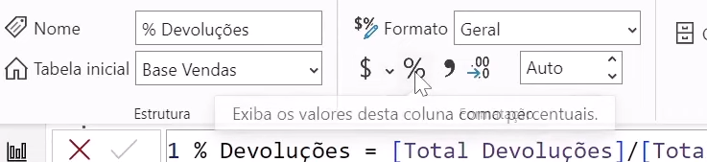
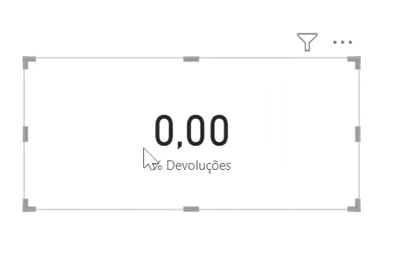
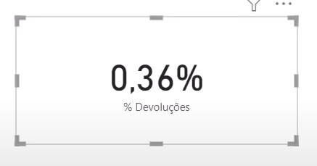
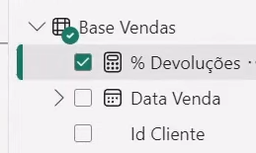
Vai aparecer assim porque não marquei como percentual

Slide 14
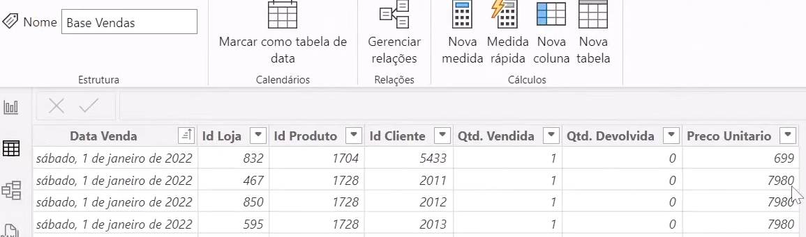
Faturamento Total
Nós não temos o faturamento em cada uma das vendas.
Ajustar valores.
Mas temos a quantidade vendida e o preço unitário.

Slide 15
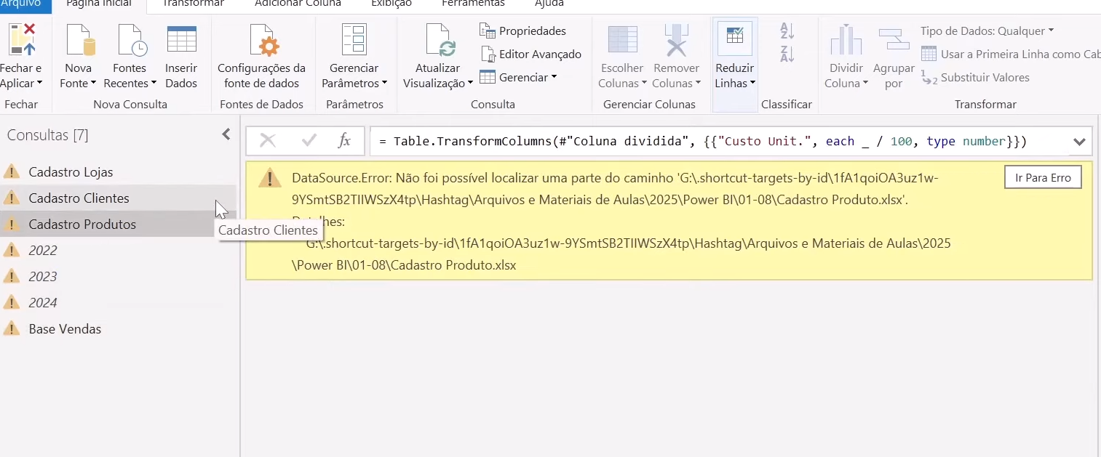
O Power BI está tentando encontrar os dados porem não encontra,

Slide 16
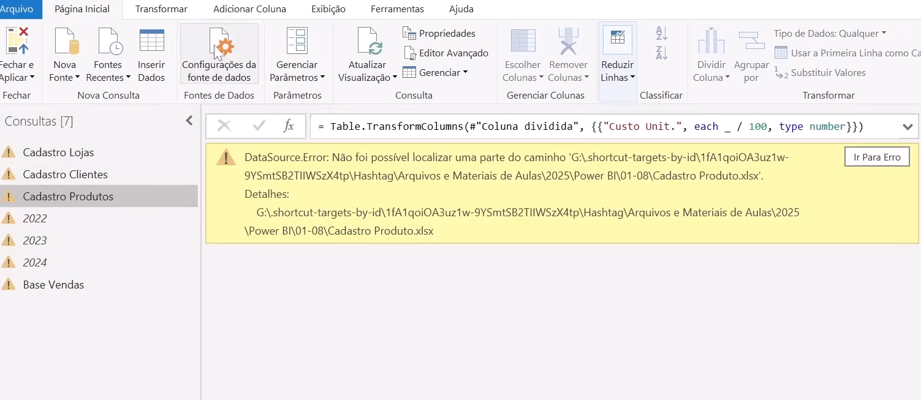
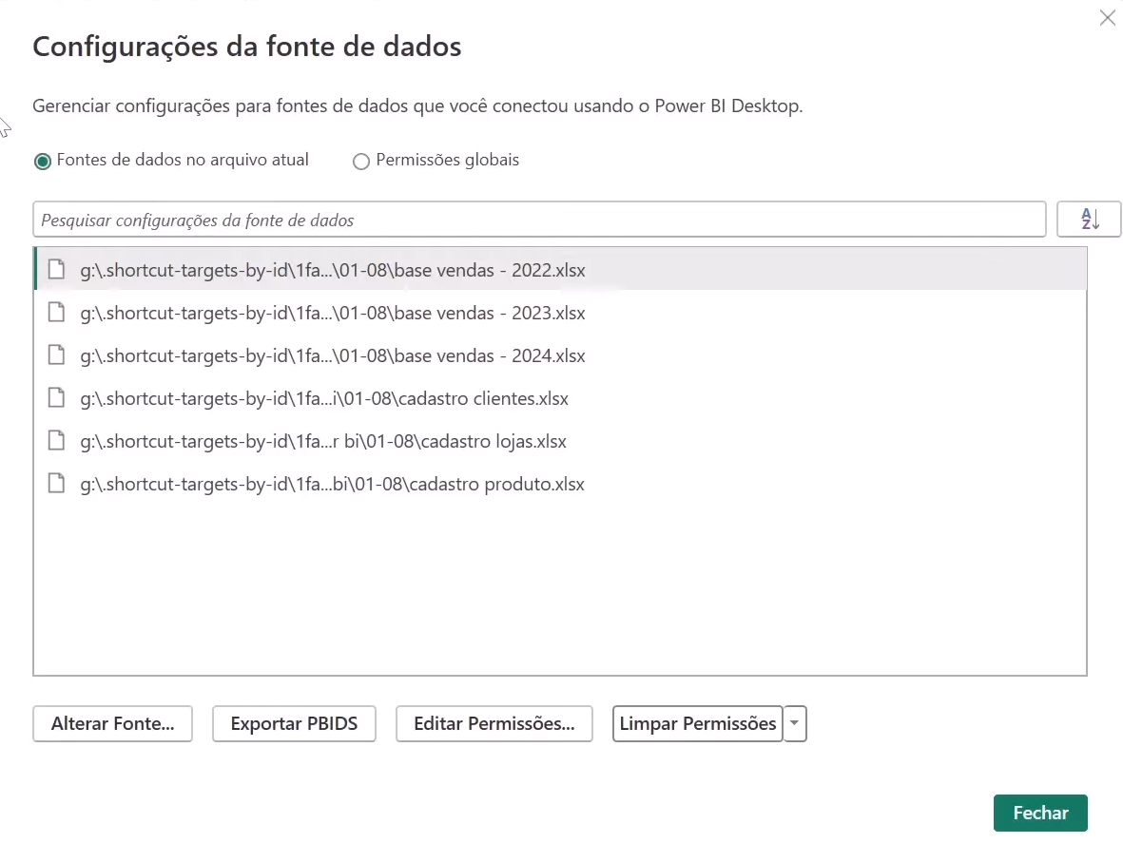
Basta ir na Guia inicial e em Configuração da fonte de dados

Slide 17
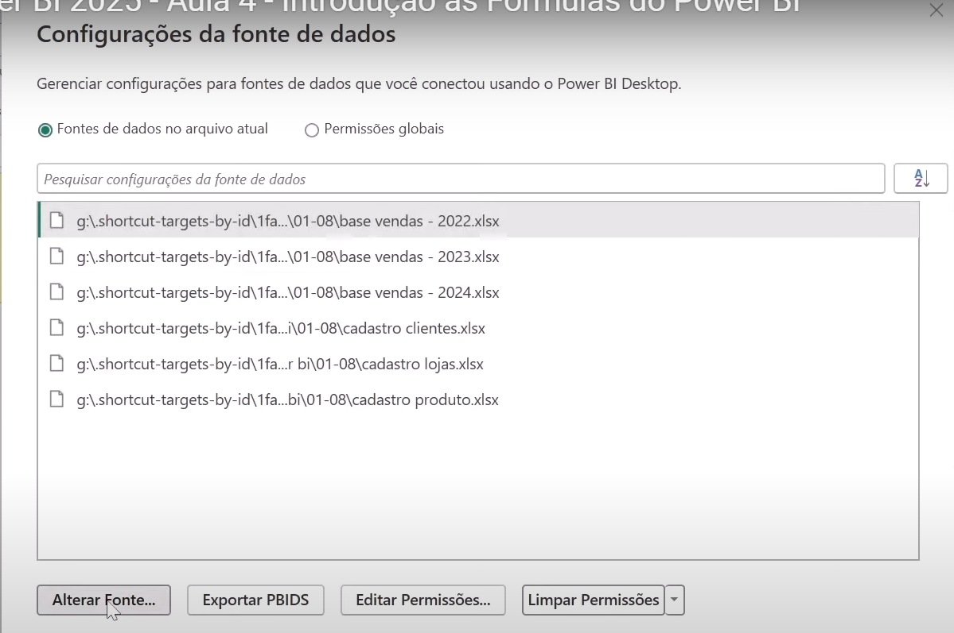
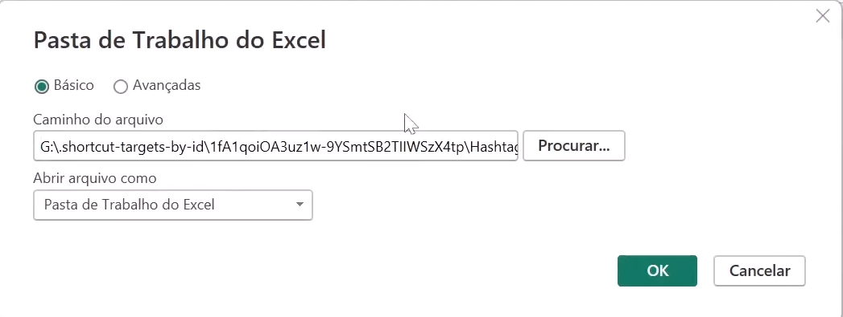
Vai na opção Alterar fonte e na próxima janela em Procurar, basta informar onde estar o arquivo novamente.
Palavra Mágica Online

Slide 18
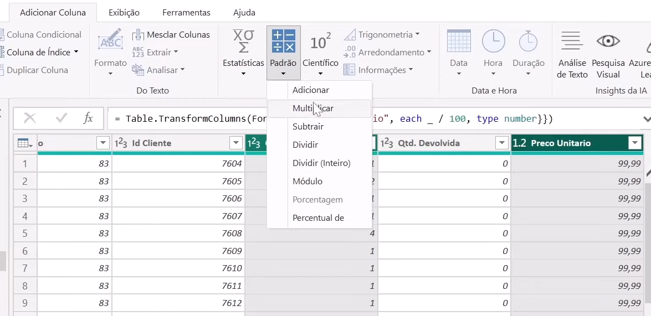
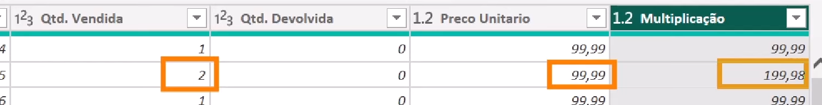
Voltando para o Faturamento total
Aqui no Power Queri temos a opção de criar novas colunas fazendo um calculo.
Com as colunas selecionadas vou na Guia adicionar coluna e no botão de calculo e escolho a operação que quero, será criada coluna já com a operação feita.

Slide 19
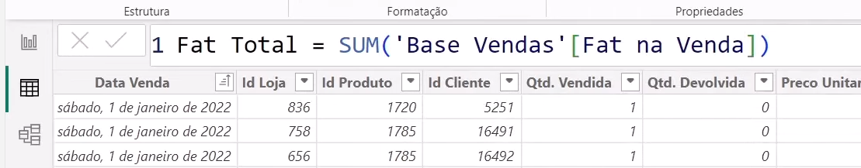
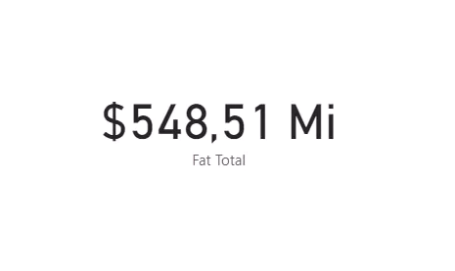
Agora criando a formula
E com o cartão mais uma vez, visualizamos o resultado

Slide 20
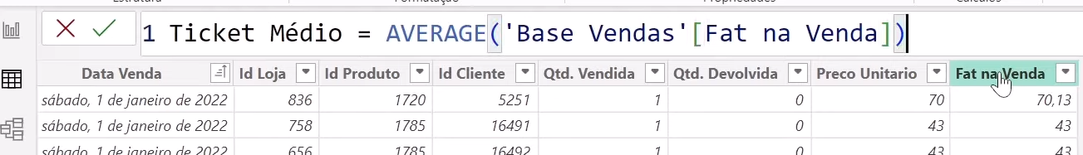
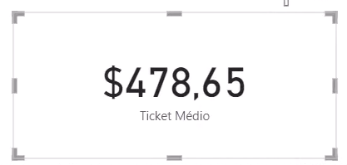
Ticket Médio

Slide 21
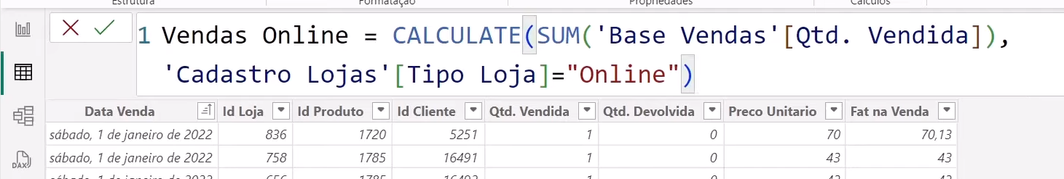
Vendas Lojas Físicas
Vou somar todas as vendas que tive, mas só de lojas físicas
Para criar uma formula que me dá uma condição então eu uso CALCULATE.
Ao chamar CALCULATE, digo o tipo de operação no caso ‘SUM’, depois escolho a coluna no caso ‘Qtd. Vendida’, depois o tipo de dados que quero no caso ‘Tipo Loja’ =“Online”), que tem que estar entre “” para informar que é uma palavra.

Slide 22

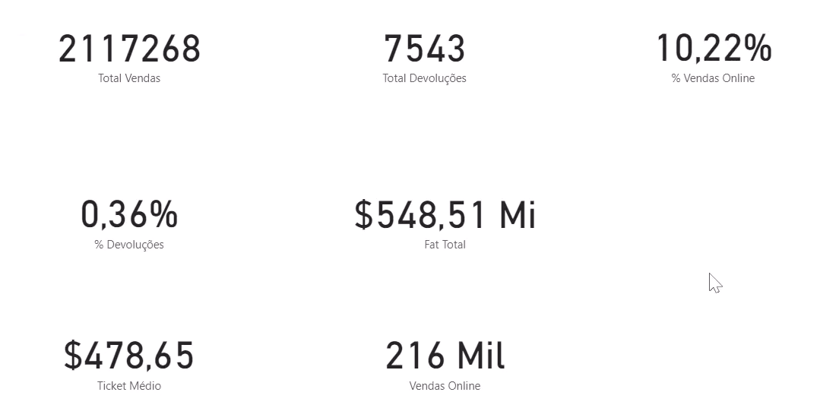
Percentual de vendas Online
Resultados

Slide 23
